Slide 1
PRESUPUESTO CIUDADANO 2025
MUNICIPIO DE NAVA, COAHUILA DE ZARAGOZA.

Slide 2
¿Qué es el Presupuesto Ciudadano?
El Presupuesto Ciudadano es un instrumento mediante el cual los gobiernos dan a conocer a la ciudadanía en general de manera clara, sencilla y transparente cómo, cuánto y en qué se gastan los recursos públicos, así como el origen de los mismos. Permite conocer la importancia de la Ley de Ingresos y el Presupuesto de Egresos; identificar los ejes prioritarios de los gobiernos; y destacar el gasto a rubros relevantes y sensibles de la población.
Con el Presupuesto Ciudadano se invita a la ciudadanía a involucrarse, informarse y dar seguimiento al ejercicio de los recursos públicos, convirtiéndose en una herramienta de fácil acceso que coadyuve a exigir mayor transparencia y rendición de cuentas en las finanzas públicas.

Slide 3
¿Qué es la Ley de Ingresos y cuál es su importancia?
Es un documento en el cual se consignan las cantidades monetarias de los ingresos municipales correspondientes a un ejercicio fiscal, identificándolos por rubro; es de gran importancia, ya que ofrece información valiosa del presupuesto de ingresos, indicando las contribuciones y el ingreso estimado de cada una de ellas, así como los demás ingresos que espera recibir el municipio e incorporar las partidas que cada municipio estime como fuente de ingresos para cada ejercicio fiscal
En la Ley de Ingresos se establecen las cuotas, tasas o tarifas de las fuentes de ingresos que se percibirán en cada ejercicio fiscal. Asimismo, establece los montos aplicables por concepto de multas por infracciones cometidas a disposiciones fiscales municipales.
Además de ser una importante herramienta
de transparencia y rendición de cuentas.

Slide 4
¿Qué es el Presupuesto de Egresos?
Son los recursos que el Gobierno planea gastar durante el año, los cuales satisfacen las demandas y necesidades de la población.
Este documento es aprobado por el ayuntamiento a iniciativa del Presidente Municipal, para cubrir durante el ejercicio fiscal, las actividades, obras y servicios previstos en los programas y planes de desarrollo de la Administración Pública Municipal.
También genera un valor público en las acciones gubernamentales, y somos nosotros como ciudadanos quienes las calificamos en cuanto a los beneficios y prioridades que se obtienen.

Slide 5
¿Cuál es la importancia del Presupuesto de Egresos ?
La elaboración del Presupuesto es de vital importancia, pues el ciudadano necesita servicios y obras de calidad, los cuales el Gobierno tiene la obligación de proporcionarlos, es donde el Presupuesto nos da a conocer cuales fueron dichos trabajos, y sabemos cuál es la calidad de vida a través de la economía, educación, atención en salud, seguridad pública, entre otros.

Slide 6
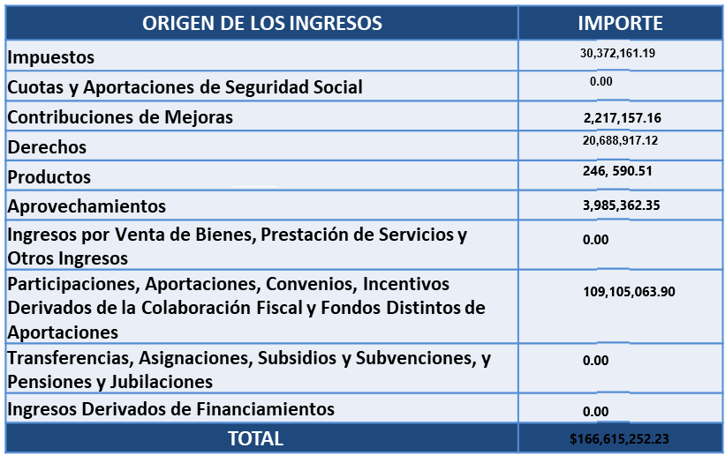
¿De dónde obtiene el Municipio los ingresos?
El dinero del presupuesto proviene del pago de impuestos, servicios, multas, uso de bienes públicos, que hacemos como ciudadanos y empresas, también proviene de las transferencias que por ley otorga la Federación a los Municipios y que se reflejan en Aportaciones y Participaciones Federales.
La manera en que los ingresos se recaudan, los montos y obligaciones, se establecen en la Ley de Ingresos.

Slide 7
¿Para qué se gasta el Presupuesto?
La Clasificación Funcional del Gasto agrupa los gastos según los propósitos u objetivos socioeconómicos que persigue el municipio. Presenta el gasto público según la naturaleza de los servicios gubernamentales brindados a la población.
Con dicha clasificación se identifica el presupuesto destinado a funciones de gobierno, desarrollo social, desarrollo económico y otras no clasificadas; permitiendo determinar los objetivos generales de las políticas públicas y los recursos financieros que se asignan para alcanzar éstos.
FUNCIÓN DEL GASTO (FINALIDAD) | PRESUPUESTADO ASIGNADO
Gobierno | $
Desarrollo Social | $
Desarrollo Económico | $
Otras No Clasificadas en Funciones Anteriores | $
TOTAL | $

Slide 8
¿Quién gasta el Presupuesto?
La Clasificación Administrativa tiene como propósitos básicos identificar las unidades administrativas a través de las cuales se realiza la asignación, gestión y rendición de los recursos financieros públicos, así como establecer las bases institucionales y sectoriales para la elaboración y análisis de las estadísticas fiscales, organizadas y agregadas, mediante su integración y consolidación, tal como lo requieren las mejores prácticas y los modelos universales establecidos en la materia.
Esta clasificación además permite delimitar con precisión el ámbito de Sector Público de cada orden de gobierno y por ende los alcances de su probable responsabilidad fiscal y cuasi fiscal.

Slide 9
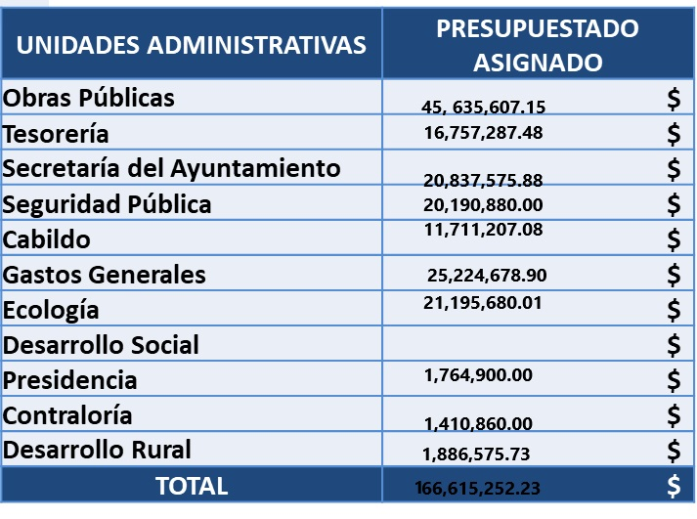

Slide 10
¿En qué se gasta el Presupuesto?
El Clasificador por Objeto del Gasto permite la obtención de información para el análisis y seguimiento de la gestión financiera gubernamental, es considerada la clasificación operativa que permite conocer en qué se gasta (bienes, servicios, activos y pasivos financieros). Alcanza a todas las transacciones que realizan los entes públicos para obtener bienes y servicios que se utilizan en la prestación de servicios públicos y en la realización de transferencia.

Slide 11
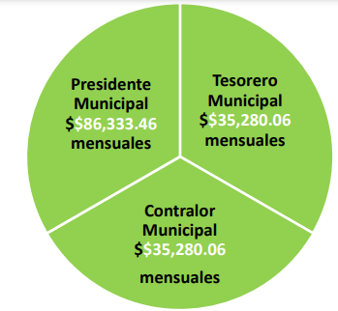
¿Cuánto ganan los funcionarios públicos de alto nivel?
$
¿Cuántas plazas conforman la administración pública municipal?
__412___ plazas totales
¿Cuántos policías conforman al municipio?
¿Cuántas plazas conforman la administración pública municipal?
29 policías municipales y 3 estatales

Slide 12
¿Cómo se puede trabajar para mejorar el Presupuesto?
Fortaleciendo las estructuras orgánicas y funcionales de las instituciones públicas.
Regulando el ciclo presupuestario con base en los principios de eficiencia, transparencia y honradez.
Fortaleciendo el Presupuesto basado en Resultados con la finalidad de orientar las acciones gubernamentales hacía la generación del valor público.
Todos estos esfuerzos se seguirán reflejando en más obras y mejores servicios públicos de calidad.

Slide 13
¿Qué pueden hacer los ciudadanos?
Visitar las páginas de internet en las cuales se encuentra la información financiera del Municipio:
-
-
-

Slide 14
PRESUPUESTO CIUDADANO 2025
ADMINISTRACIÓN 2025-2027 – NAVA, COAHUILA.

